Slide 1
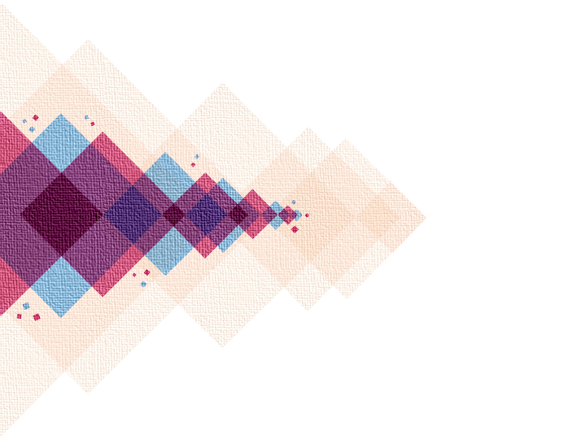
Гібридні ітераційні алгоритми розв'язання дискретних задач для еліптичних рівнянь
Керівник магістерської роботи
член-кор. НАН України, д. ф.-м. н., проф.
Хіміч Олександр Миколайович
Виконав студент
Оленченко Ілля Андрійович

Slide 2

Мета роботи: розробка та дослідження гібридних ітераційних алгоритмів для розв’язання різницевих рівнянь для еліптичних операторів. Використання повного спектру можливостей гібридних архітектур.
Актуальність роботи зумовлена нестримним рухом технологій з плином часу. Таким чином на вже розв’язані задачі можна подивитися під іншим кутом, а саме використання гібридних комп’ютерів для розв’язання диференціальних рівнянь. Значна частина прикладних задач зводиться до математичних моделей, які описуються системами лінійних алгебраїчних рівнянь (СЛАР).

Slide 3
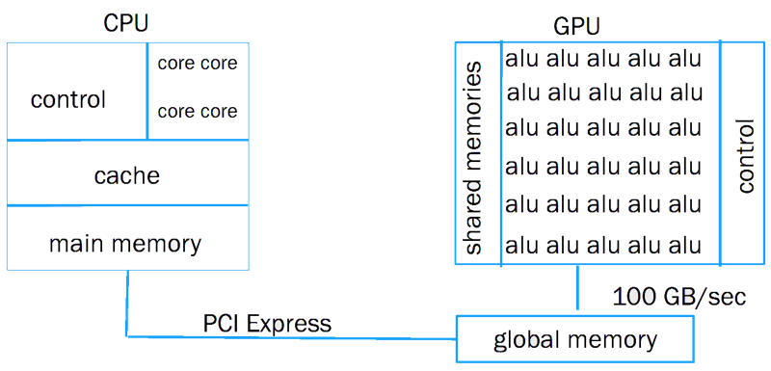
ЧАСТИНА 1.
Огляд архітектур паралельних комп’ютерів та засобів паралелізації

Slide 4

ЧАСТИНА 1.
Огляд архітектур паралельних комп’ютерів та засобів паралелізації
Технологія CUDA
CUDA архітектура
Використання GPU обчислень для звичайних цілей
Збереження продуктивності
CUDA - C/C++ мова програмування
Заснована на стандартизованому C/C++
Має малий набір доповнень для включення можливостей гетерогенного програмування
Чітке API для управління пристроями, пам’яттю.

Slide 5
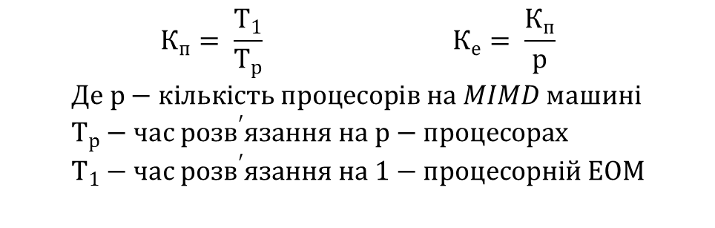
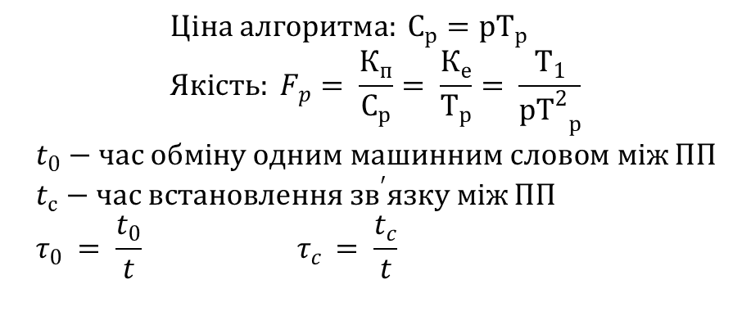
ЧАСТИНА 2.
Аналіз алгоритмів ітераційних методів
Основні властивості та оцінки паралельних алгоритмів

Slide 6
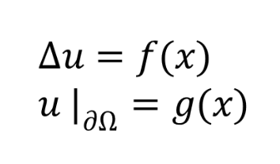
ЧАСТИНА 2.
Аналіз алгоритмів ітераційних методів
Постановка модельної задачі
У якості модельної розглядаємо задачу для рівнянь другого порядку в прямокутнику з заданими граничними умовами.

Slide 7
ЧАСТИНА 3.
ПАРАЛЕЛЬНІ АЛГОРИТМИ ТА ЧИСЕЛЬНІ ЕКСПЕРИМЕНТИ АРХІТЕКТУРИ 1 CPU + 1 GPU
Методи
Метод Річардсона
Метод верхньої релаксації

Slide 8
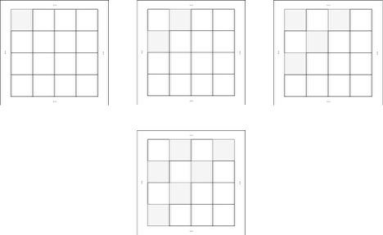
ЧАСТИНА 3.
ПАРАЛЕЛЬНІ АЛГОРИТМИ ТА ЧИСЕЛЬНІ ЕКСПЕРИМЕНТИ АРХІТЕКТУРИ 1 CPU + 1 GPU
Попередня обробка діагонального розбиття

Slide 9
ЧАСТИНА 3.
ПАРАЛЕЛЬНІ АЛГОРИТМИ ТА ЧИСЕЛЬНІ ЕКСПЕРИМЕНТИ АРХІТЕКТУРИ 1 CPU + 1 GPU
Чисельні експерименти
 | Метод Річардсона |  | Mетод верхньої релаксації
 | 1 CPU | 1 CPU + 1 GPU | 1 CPU | 1CPU + 1 GPU
Головний цикл | 0,01355 | 0,0049 | 0,172671 | 0,03865
Загальний цикл | 0.032 | 2,82 | 0,0846629 | 0,632961
10 кроків
 | Метод Річардсона |  | Mетод верхньої релаксації
 | 1 CPU | 1 CPU + 1 GPU | 1 CPU | 1CPU + 1 GPU
Головний цикл | 0,734045 | 0,07132 | 0,87493 | 0,133061
Загальний цикл | 6,6208 | 8,8451 | 33,807 | 33,6342
25 кроків

Slide 10
ЧАСТИНА 3.
ПАРАЛЕЛЬНІ АЛГОРИТМИ ТА ЧИСЕЛЬНІ ЕКСПЕРИМЕНТИ АРХІТЕКТУРИ 1 CPU + 1 GPU
Часи виконання методу Річардсона на різних архітектурах

Slide 11
ЧАСТИНА 3.
ПАРАЛЕЛЬНІ АЛГОРИТМИ ТА ЧИСЕЛЬНІ ЕКСПЕРИМЕНТИ АРХІТЕКТУРИ 1 CPU + 1 GPU
Часи виконання методу верхньої релаксації на різних архітектурах

Slide 12
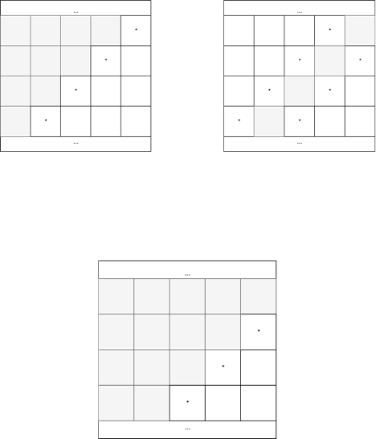
ЧАСТИНА 4.
ПАРАЛЕЛЬНІ АЛГОРИТМИ ТА ЧИСЕЛЬНІ ЕКСПЕРИМЕНТИ АРХІТЕКТУРИ 1 CPU + 2 GPU
Розбиття блоків

Slide 13
ЧАСТИНА 4.
ПАРАЛЕЛЬНІ АЛГОРИТМИ ТА ЧИСЕЛЬНІ ЕКСПЕРИМЕНТИ АРХІТЕКТУРИ 1 CPU + 2 GPU
Чисельні експерименти
 | Метод Річардсона |  | Mетод верхньої релаксації
 | 1 GPU | 2 GPU | 1 GPU | 2 GPU
Головний цикл | 0.0102 | 0.00879 | 0.763 | 0.6372
Загальний цикл | 3.17 | 3.44 | 60.2 | 63.23
40 кроків
 | Метод Річардсона |  | Mетод верхньої релаксації
 | 1 GPU | 2 GPU | 1 GPU | 2 GPU
Головний цикл | 0.0405 | 0.0323 | 1.43 | 0.837
Загальний цикл | 120 | 120 | 108.9 | 105.3
160 кроків

Slide 14
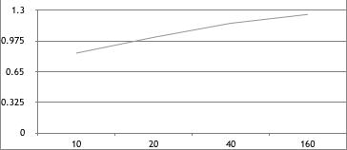
ЧАСТИНА 4.
ПАРАЛЕЛЬНІ АЛГОРИТМИ ТА ЧИСЕЛЬНІ ЕКСПЕРИМЕНТИ АРХІТЕКТУРИ 1 CPU + 2 GPU
Прискорення методу Річардсона на різних архітектурах

Slide 15
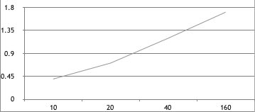
ЧАСТИНА 4.
ПАРАЛЕЛЬНІ АЛГОРИТМИ ТА ЧИСЕЛЬНІ ЕКСПЕРИМЕНТИ АРХІТЕКТУРИ 1 CPU + 2 GPU
Часи виконання методу верхньої релаксації на різних архітектурах

Slide 16
Дякую за увагу!

